Slide 1
Séminaire STI2D Maths - 26/09/12
ATELIER
Quel scénario pédagogique ?
Notes:
Présentation de l’activité (Scie sauteuse ou loft) avec développement des différents points clés sans les formaliser déroulement en 30 minutes.
La formalisation arrivera en synthèse sur une feuille projetée

Slide 2
ATTENTION !
Séminaire STI2D Maths - 26/09/12
Les documents d’accompagnement présentés sont à destination des enseignants.
Ce ne sont pas des sujets clés en mains.
Ils doivent forcément faire l’objet d’une appropriation par les équipes pédagogiques et réécrit en destination des élèves.
Il sont plutôt à appréhender comme des exemples de trames à faire évoluer suivant les différentes approches des équipes pédagogiques.
Notes:
On est passé des exemples pour les maths à un travail tridisciplinaire

Slide 3
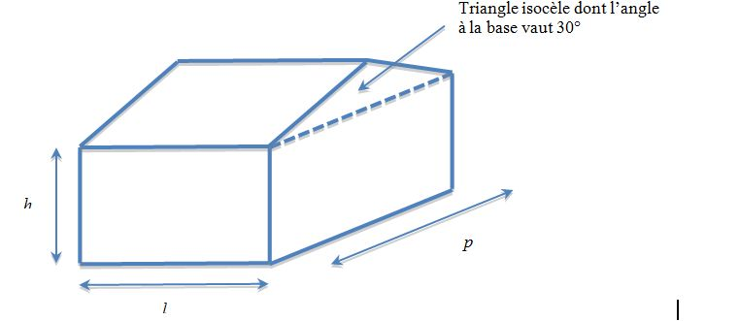
Présentation du thème : Bilan thermique
Séminaire STI2D Maths - 26/09/12
L’activité proposée repose sur l’étude du bilan thermique de la maison individuelle suivante (sans VMC) :

Slide 4
Quelques notions de thermique »
Séminaire STI2D Maths - 26/09/12
Notions physiques nécessaires à la résolution du problème.
Les formules associées.
Notes:
Le document d’accompagnement présente quelques repères à destination de l’enseignant de mathématiques sur les notions de résistance thermique, de transfert de flux, d’indice de conductivité, de conduction, de convexion et de rayonnement.
Ces notions vont permettre d’établir la formule du transfert de flux de la maison et d’harmoniser le vocabulaire.

Slide 5
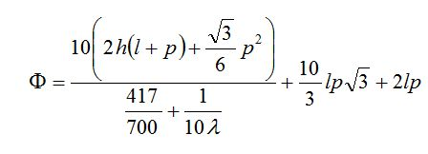
Problématiques
Séminaire STI2D Maths - 26/09/12
Formule du flux (résistances thermiques du sol et du toit données) :
Problématique n°1
Choisir le polystyrène adapté pour limiter les pertes énergétiques de la structure à 1500W (puissance d’un convecteur standard) la géométrie de la structure étant fixée.
Problématique n°3
étude de l’impact du Lambda
sur l’optimisation géométrique précédente.
Problématique n°2
Calculer les dimensions de la maison
qui minimisent la perte d’énergie,
le polystyrène étant choisi et
la surface au sol imposée.
Notes:
À partir de cette formule on peut poser ces problématiques (pas les seules).
C’est celles qui sont développées ici.

Slide 6
Les notions mathématiques associées aux problématiques
Séminaire STI2D Maths - 26/09/12

Slide 7
Problématique n°1
Séminaire STI2D Maths - 26/09/12
Choisir le polystyrène adapté pour limiter les pertes énergétiques de la structure à 1500W (puissance d’un convecteur standard) la géométrie de la structure étant fixée.

Slide 8
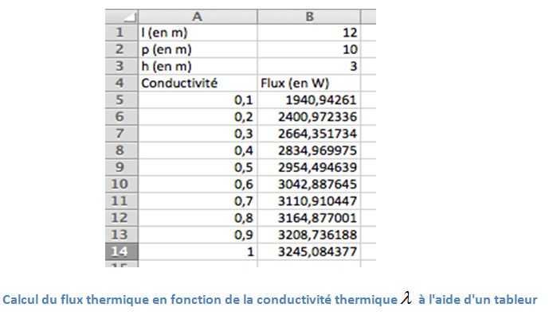
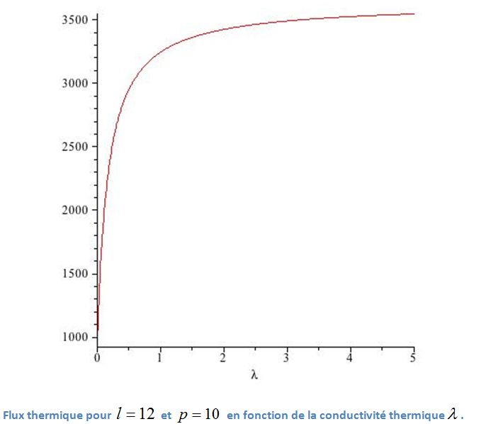
Séminaire STI2D Maths - 26/09/12
Il s’agit de résoudre Φ(λ)=1500
Utilisation d’un tableur
Utilisation d’un traceur de courbe
Remarque : Il paraît important ici de justifier les intervalles d’étude par les élèves en lien avec les solutions technologiques

Slide 9
Problématique n°2
Séminaire STI2D Maths - 26/09/12
Calculer les dimensions de la maison qui minimisent la perte d’énergie, le polystyrène étant choisi et la surface au sol imposée.

Slide 10
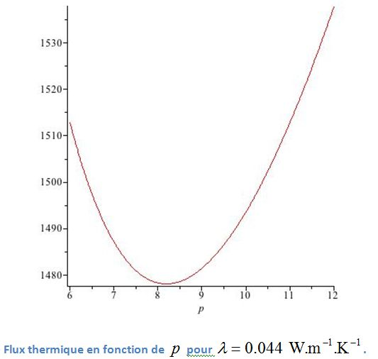
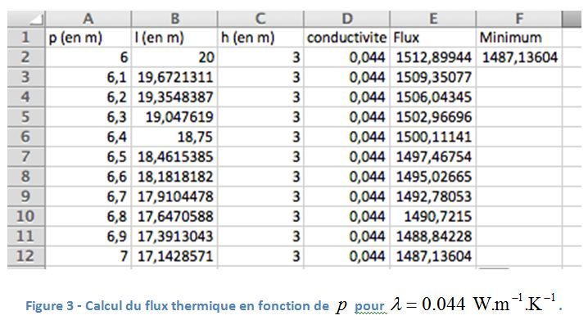
Séminaire STI2D Maths - 26/09/12
Il s’agit de trouver quelle profondeur de la maison rend le flux minimal :
Utilisation d’un tableur
Utilisation d’un traceur de courbe
Notes:
Point de vue d’un cabinet d’archi voulant optimiser une structure dès le départ en vue d’une labellisation type BBC

Slide 11
Problématique n°3
Séminaire STI2D Maths - 26/09/12
étude de l’impact du Lambda sur l’optimisation géométrique précédente.

Slide 12
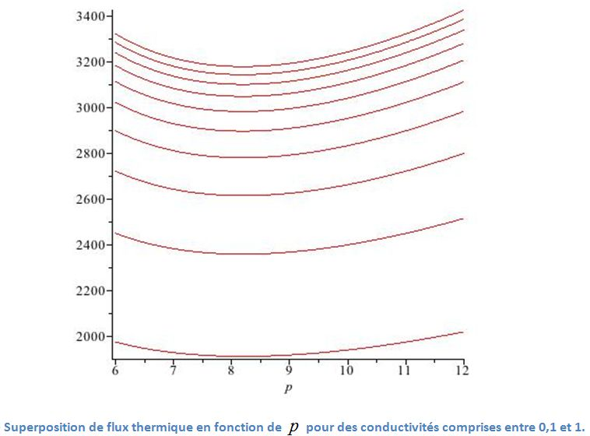
Séminaire STI2D Maths - 26/09/12
Il s’agit de trouver, pour chaque valeur de λ, quelle profondeur de la maison rend le flux minimal :
Conjecture avec un traceur de courbe
Démonstration
Le signe de Ф’(p) est identique à celui de

Slide 13
Approche pluridisciplinaire
Séminaire STI2D Maths - 26/09/12
Expérimentation possible en physique.
Implantation possible dans le cadre d’une conception en STI2D.

Slide 14
Scénario
Séminaire STI2D Maths - 26/09/12
A trois disciplines ? Quelle plus-value pour les élèves ?
(quand ?, qui fait quoi ? Qui conclut ?)
Notes:
Contrainte : une articulation nécessaire entre les disciplines porteuse de sens
synchronisation entre les trois matières (temporelle) deux exemples sur l’activité.
Comment placer cette activité au sein même du programme dans l’enseignement d’une matière
constat ouvert: on pense que le plus simple est une synchronisation vis-à-vis de la progression de maths car l’objectif est de donner du sens au math avant tout.
L’articulation interdisciplinaire doit être assimilée par les élèves: Scénario: mise en place d’une problématique est résolution impossible sans apport des maths ou de la physique. Dire aux élèves de prendre contact avec les enseignants qui feront un aparté pour les débloquer (prétexte car les prof sont de connivence) au final le problème est traité complètement et une formalisation des étapes de la résolution est effectuée par l’initiateur. l’objectif étant que l’élève trouve de l’intérêt au raisonnement mathématique abstrait au travers de cette activité.
Scénario possible (pour les prof de maths qui voudraient systématiser ce type d’activité). Pour gagner du temps un diaporama peut être présenté par l’enseignant de maths présentant une problématique concrète type SII à fin de contectualiser un point précis de programme de maths. Bonne intro au cours mais le prof doit contectualiser et répondre réellement au problème et formaliser la démarche de résolution pour donner du sens comme dans le premier scénario. Dans la synthèse, il doit y avoir la démarche de résolution le pourquoi et le comment.
Lors de la synthèse l’idéal serait une conclusion commune (les professeurs sont physiquement présents).bien pour le travail d’équipe et permet à l’élève d’assimiler que les mathématiques travail de concert avec les autres disciplines . Cela permet à l’élève de s’approprier la démarche d’investigation à travers l’interdisciplinarité.

Slide 15
Conclusion : Les points clés
Séminaire STI2D Maths - 26/09/12
Notes:
Création d’un cahier de suivi du problème complété au fur et à mesure dans les différentes disciplines.
Heure d’accompagnement personnalisé.
Problème actuel d’un prof de math: calculer une intensité dans un circuit électrique.
Point de vue du prof de SII choix d’un composant pour une cafetière.

Slide 16
Séminaire STI2D Maths - 26/09/12
Issue du domaine des Sciences Physiques et Chimiques
Mise en situation
Issue du domaine Technologique Industriel
Le problème technique à résoudre
Expression du problème technique à résoudre en langage Scientifique
Appropriation du problème qui impose la rigueur Scientifique
Expression du problème technique à résoudre en langage Mathématiques
Mise en œuvre d’outils mathématiques parfois nouveaux
Résolution du problème
Passage de l’expression Scientifique à la forme Mathématique
Émergence de connaissances Mathématiques
Généralisation des outils Mathématiques
!
Retour nécessaire à la réalité
Retour sur la problématique et la démarche mise en œuvre
Analyse critique du modèle, éventuellement quelle(s) amélioration(s) ?

Slide 17
Séminaire STI2D Maths - 26/09/12
Stratégie pluridisciplinaire
Résoudre un vrai problème
Synthétiser
(connaissance, outils, démarche)

